Slide 1
教育評価を考える

Slide 2
今日は、テストや成績の“しんどさ”をいっしょに言葉にしてみる時間
中学・高校のときの「テスト」や「成績」で、イヤだったこと・モヤッとしたことを、1つだけ書いてください。
講義のねらい ＝ 授業終了後、みんなができていてほしいことは3つ
①「成績のための評価」と「学びをよくするための評価」の違いを説明できる。
②学校での評価をめぐる「困りごと」を、具体例を通してイメージできる。
③「学びに向かう力」とは何かを、自分の経験にあてはめて話せる。

Slide 3
１ スタートタイム
「これまでの学校生活で、一番よく覚えているテスト・成績の思い出は？」
例）いつも点数だけ言われて終わりだった コメントがうれしかった／こわかった など
①個人でメモ → 近くの人と話してみる（ペアトーク）。
今日は、みんなが子どものときに感じていた「評価・成績」を、もう一段深く考えてみます。
ただの“点数”じゃなくて、“学びを良くするための評価”って何だろう？という話です。

Slide 4
２ ポイントタイム①「評価って何のため？」
評価には大きく2つある
①成績のための評価（通知表・内申書・点数を決める）
②学びを助ける評価（どこができていて、どこを直せばいいかを伝える）
わかりやすい例：
「国語のテストで60点→『60点』だけ言われる」＝①
「この問題の考え方は良い。ここをこう直すともっと良くなるよ、とコメントがつく」＝②
ポイント：
今の学校は①に偏りがちなので、これからは、②をもっと増やしていこう、という流れになっている。

Slide 5
２ ポイントタイム①「評価って何のため？」
次の事例はどっちの評価か考えて〇をつけてみよう → なぜそう思ったのか近くの人と話してみよう
事例A：
「先生は、テストの点数を学年で並べて、上から順にランキングにした。」
→「成績のため」or「学びを助けるため」
事例B：
「先生は、小テストのあと、一人ひとりに『よくできている点』『次にがんばる点』をコメントで返した。」
→「成績のため」or「学びを助けるため」
事例C：
「発表の後、『声がよく聞こえた』『人の意見を聞いて考えを変えたのがよかった』と伝えた。」
→「成績のため」or「学びを助けるため」
評価自体が悪いわけではないけど、どう使うかで意味がかなり変わる。

Slide 6
３ ポイントタイム②「評価のちょっと困るところ」
①成績づくり中心になりすぎ
「評価＝通知表のため」になってしまいがち。
子どもに返す言葉や、授業を良くするために使う時間が少ない。
②先生の仕事が多すぎ
毎時間チェック・大量の記録…で、「子どもを見る目」と「授業を工夫する力」が削られてしまう。
③『主体的に学ぶ態度』が、ただのマジメチェックになりがち
ノートを出したか？宿題を出したか？だけで決まることも多い。
⇒本当は「自分から考えようとする」「質問してみる」などの学びの姿を見たい。

Slide 7
３ ポイントタイム②「評価のちょっと困るところ」
みんなが中・高のとき、こういう経験なかった？
①「成績のための評価」だな、と感じた経験は？
②「学びを助けてくれた評価・コメント」の経験は？

Slide 8
３ ポイントタイム②「評価のちょっと困るところ」
今の評価は、「成績のため」が多くなりがち先生のやることが多くて大変
「マジメさチェック」だけで決まってしまうこともある
でも、本当はテストの点だけじゃなくその人の「中身」や「伸びているところ」も大事にしたい
→ じゃあ、どんなところを見られたらうれしい？
テストの点にはあまり出てこないけれど先生が本当は大事にしたい力
みんなも「ここを見てくれたらうれしい」と思うところ
今日の授業では「学びに向かう力」と呼びます

Slide 9
ポイントタイム③「学びに向かう力って？」
～例でイメージしてみよう～
わからないところを、そのままにしないで人に聞く自分で調べて、
別のやり方を試してみる友だちと話しながら考えを深める
将来の自分や、まわりの人のために学びたいと思う
「学びに向かう力・人間性」って、ふわっとした言葉があるけど、ここでは4つに分けて考えてみよう
① 初めの一歩をふみ出す力
→「なんで？」「やってみよう」と思う気持ち
② 学び方を自分で調整する力
→わからないときに、調べる・人に聞く・やり方を変える
③ 人と一緒に学ぶ力
→友だちと話す、人の意見を聞く、自分の考えを言う
④ 人としてのあり方
→相手を大切にする、学びを人のために生かそうとする
→これはテストの点には出にくいけど、すごく大事なもの。
→教科ごとにバラバラに見るより、“その人の成長”として見たい。

Slide 10
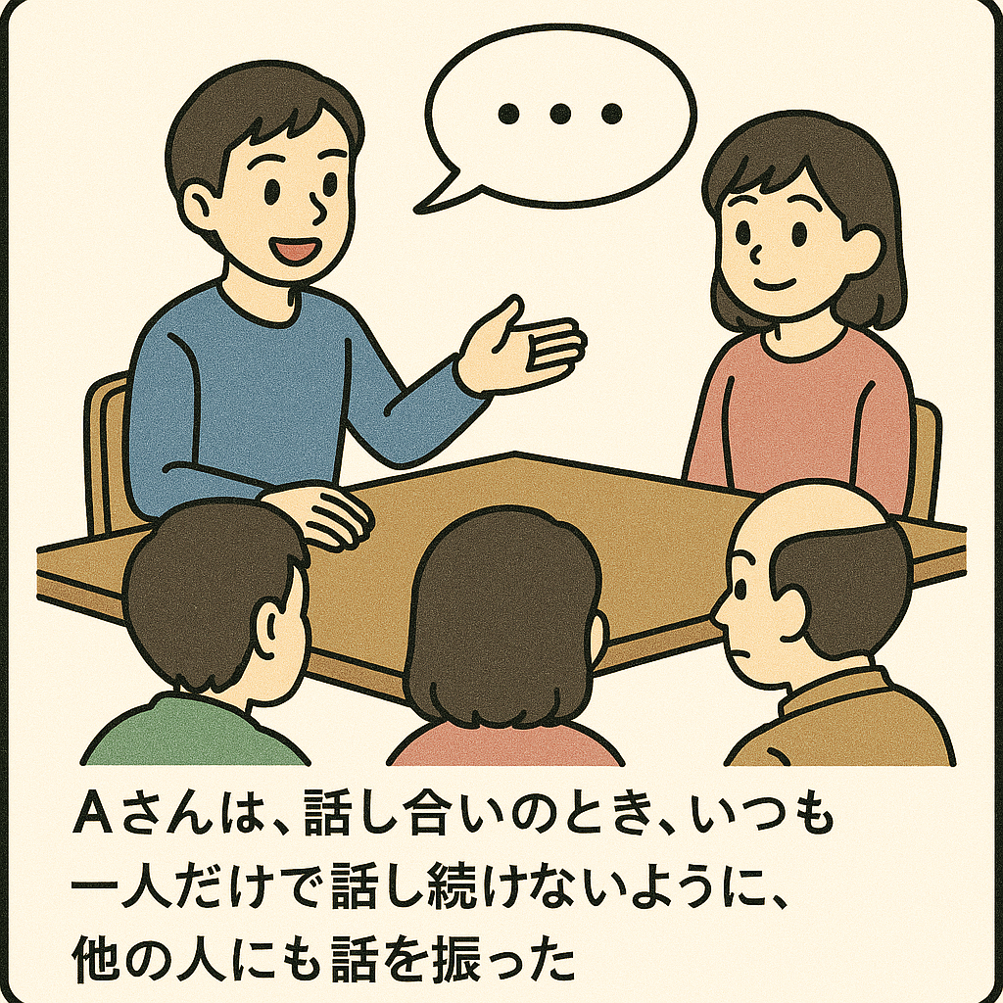
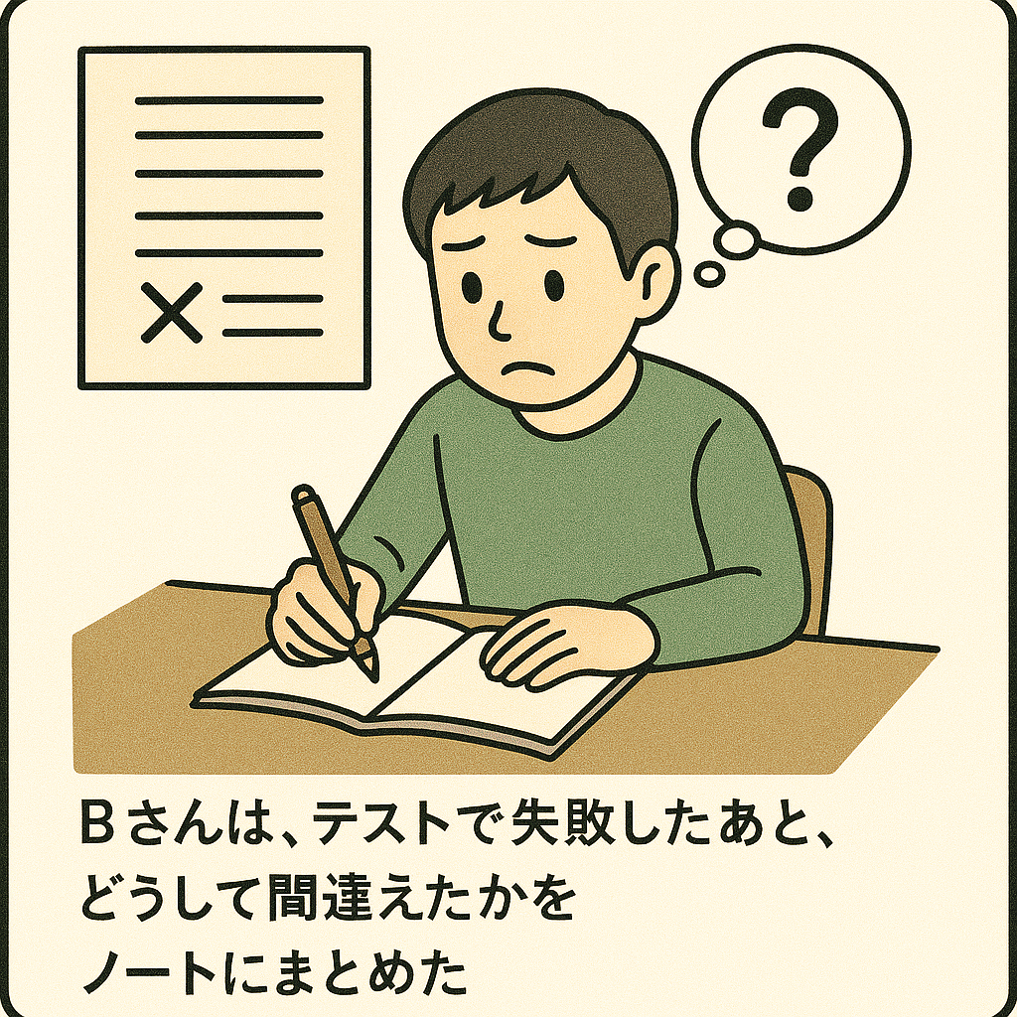
ポイントタイム③「学びに向かう力って？」
グループで1枚ずつ読み、「①〜④のどの力が強く出ているか」を選んで、理由を簡単にメモしください。

Slide 11

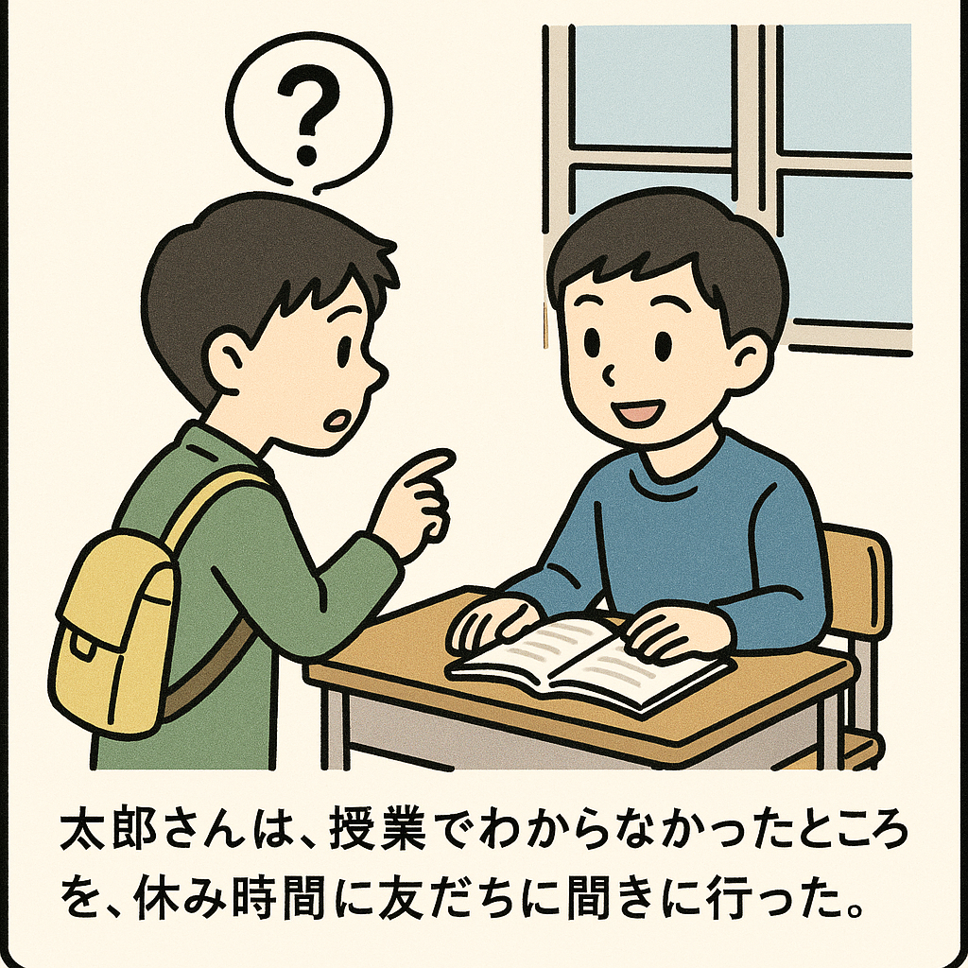
ポイントタイム③「学びに向かう力って？」
グループで1枚ずつ読み、「①〜④のどの力が強く出ているか」を選んで、理由を簡単にメモしください。

Slide 12
５ ふり返りタイム
評価は、子どもを選ぶための“ふるい”ではなく、
子どもを伸ばすための“声かけのしかた”でもあります。
今日考えたことを、これから授業づくりや子ども理解を学ぶときに、
ちょっと頭の片すみに置いておいてください。

Slide 13
余談 2000年代以降の教育方法学研究における教育評価論の流れ
評価を子どもの声・学びのプロセス・共同体の価値づくりに根ざした、学びをつくる営みに再設計
「テストでふるいにかける評価」から、子どもの学び・成長・関係づくりを支えるための評価へと、評価そのものの意味を組み替えようとしている
① 何を評価しようとしているか（対象）
点数や正答数だけではなく、例えばこうしたものを評価対象にしてよい／すべきだとする。
・子どもの 生活や経験の語り ・授業中の 発言・対話のしかた や「間違い」の活かし方
・自己評価・相互評価のしかた ・教科・カリキュラムを貫く観念 / 一般陶冶 / 教養
② 何のために評価するのか（機能）
評価の主目的を 「選抜・序列づけ」からずらす ことを目指す。
・学力は「恒常的な知能」ではなく可変的なものとしてとらえる。
・「学習をどう改善するか」「学習者が自分で質を判断できるようにするか」の仕組みとして構想。
・生活改善や文化創造、地域の問題解決など、生活世界をよりよくする営み と位置づける。
・評価を、実践を見える化し、その価値を物語として共有するプロセス として捉え直す。
③ 誰が・どうやって評価するのか（方法・主体）
教師一人が一方的にジャッジする評価観を相対化し、複数主体・対話的・プロセスを重視する
・子ども自身の 自己評価・セルフモニタリング ・子どもどうしの 合評・相互評価
・授業場面での 対話的な評価発話 ・教師・子ども・保護者・社会が関わる 共同の価値づくり
・カリキュラム全体の設計と連動した 制度としての評価の組み立て
④ 評価は価値観そのものの問題である、という自覚
「評価＝価値判断」であり、それは歴史的・社会的に作りかえられるものだとする。
・「よさ」の基準そのものを問い直す ・既存制度の前提を批判的に検討する
・歴史に位置づけることで、評価の価値基準が時代・社会とともに変わりうることを示す

